Slide 1
Ксенофобія-це страх або ненависть?
Презентацію підготували
учениці 11-Ф класу
Рискаль Анна
І Семененко Анна

Slide 2
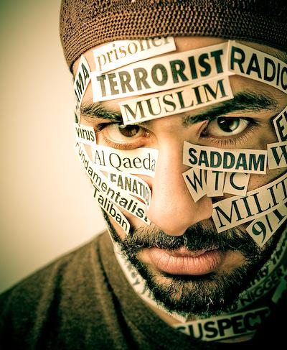
Ксенофобія (від грец. ξένος (ксенос), що означає «чужинець», «незнайомець», та φόβος (фобос), що означає «страх») — поняття, що позначає нав'язливий страх стосовно чужинців чи просто чогось незнайомого, чужоземного або страх перед чужоземцями та ненависть до них. Вона виявляється у відповідних соціальних установках суб'єкта, забобонах і упередженнях, соціальних стереотипах, а також у його світогляді в цілому.

Slide 3
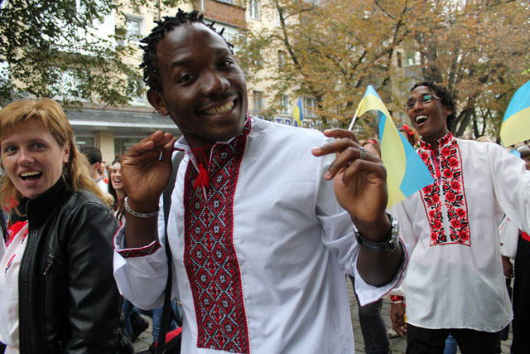
У сучасному світі ксенофобія є як соціальною, так і політичною проблемою. Кількість іноземців в Україні постійно зростає. Сам факт проживання іноземців в будь-якій державі обумовлює виникнення проблем взаємодії з місцевим етносом (етносами). І як тільки погіршується соціально-економічна ситуація, взаємини з «чужими» набувають рис культурної, етнічної, мовної, релігійної або іншої ворожнечі.

Slide 4
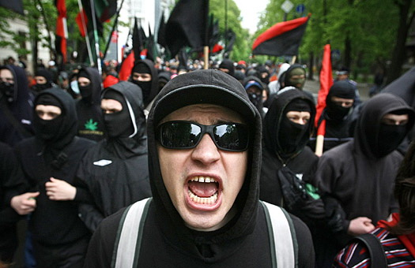
Останнім часом в Україні спостерігається тенденція до збільшення проявів ксенофобії. Причини цього явища полягають у зростанні соціальних та економічних проблем в суспільстві, неефективній політиці профілактики відповідних явищ у молодіжному середовищі.

Slide 5
Об’єктами ксенофобії можуть бути як конкретні групи – представники чужої релігії, раси, нації, держави тощо, так і всі «чужі».

Slide 6
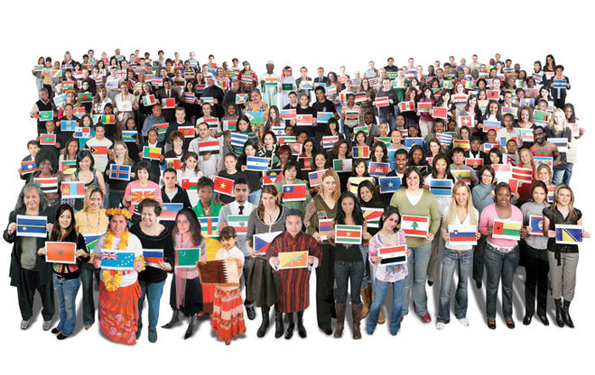
До основних видів ксенофобії належать: релігійна, етнічна і «міжцивілізаційна» (по відношенню до інших культур і цілих груп країн). Бувають, звичайно, і інші види ксенофобії. Наприклад, по відношенню до сексуальних меншин. Разом з тим кожен з видів має свої підвиди.

Slide 7
Одним із проявів ксенофобії є дискримінація. Це позбавлення окремих осіб, груп або цілих співтовариств рівних соціальних, політичних або економічних прав; переслідування через етнічне походження, нераціональність, світогляд або інші соціальні чинники. Акти дискримінації можуть отримати загальне поширення, виконуватися відкрито або анонімно, це можуть бути як поодинокі, так і систематичні випадки.

Slide 8
Расова дискримінація – це будь-яке розрізнення, виняток, обмеження чи перевага, засновані на ознаках раси, кольору шкіри, громадянства, родового чи етнічного походження, метою або наслідком яких є скасування або применшення визнання, використання чи здійснення на рівних засадах прав людини та основних свобод у політичній, економічній, соціальній, культурній чи будь-яких інших галузях суспільного життя.

Slide 9
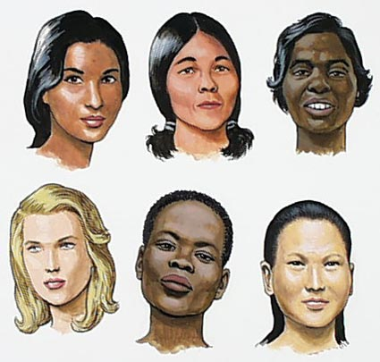
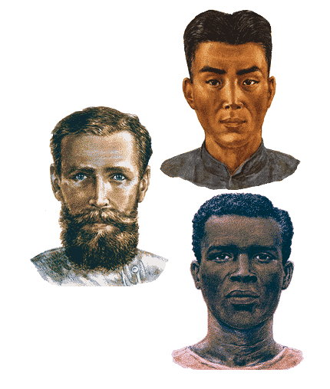
Надзвичайно руйнівною формою упередження є расизм – переконання у тому, що одна расова категорія від природи краща чи гірша іншої. Расизм- це дискримінація особистостей, суспільних груп або частини населення, політика переслідувань, принижень, насильства, нагнітання ворожнечі та неприязні, завдання шкоди за ознакою кольору шкіри, етнічною, релігійною або національною приналежністю.

Slide 10
Ксенофобські настрої сприймають боляче не лише особи, на яких вони спрямовані, але і їх носії. Ксенофобія одних відносно інших зустрічає зворотну, іноді ще жорстокішу реакцію, після чого її прояви зростають в геометричній прогресії, а їх взаємодія набуває конфліктного характеру.

Slide 11
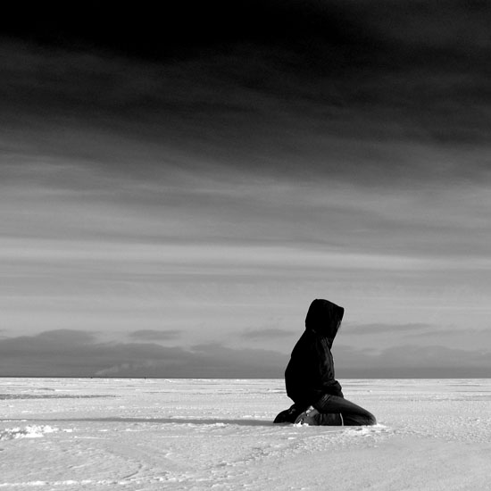
Для людини, яка перебуває у стані ксенофобії, характерне неадекватне переживання цього почуття: побоювання, переляк, жах, тривога. Отже, прояви ксенофобії можуть варіювати за формою, в залежності від її інтенсивності у певного суб’єкта. Серед найбільш поширених форм поведінки «Ксенофобної людини» виокремлюють: уникання контактів, втечу, самоізоляцію, агресивну поведінку.

Slide 12
Таким чином, ксенофобія—це сила, що руйнує наше суспільство.

